Slide 1
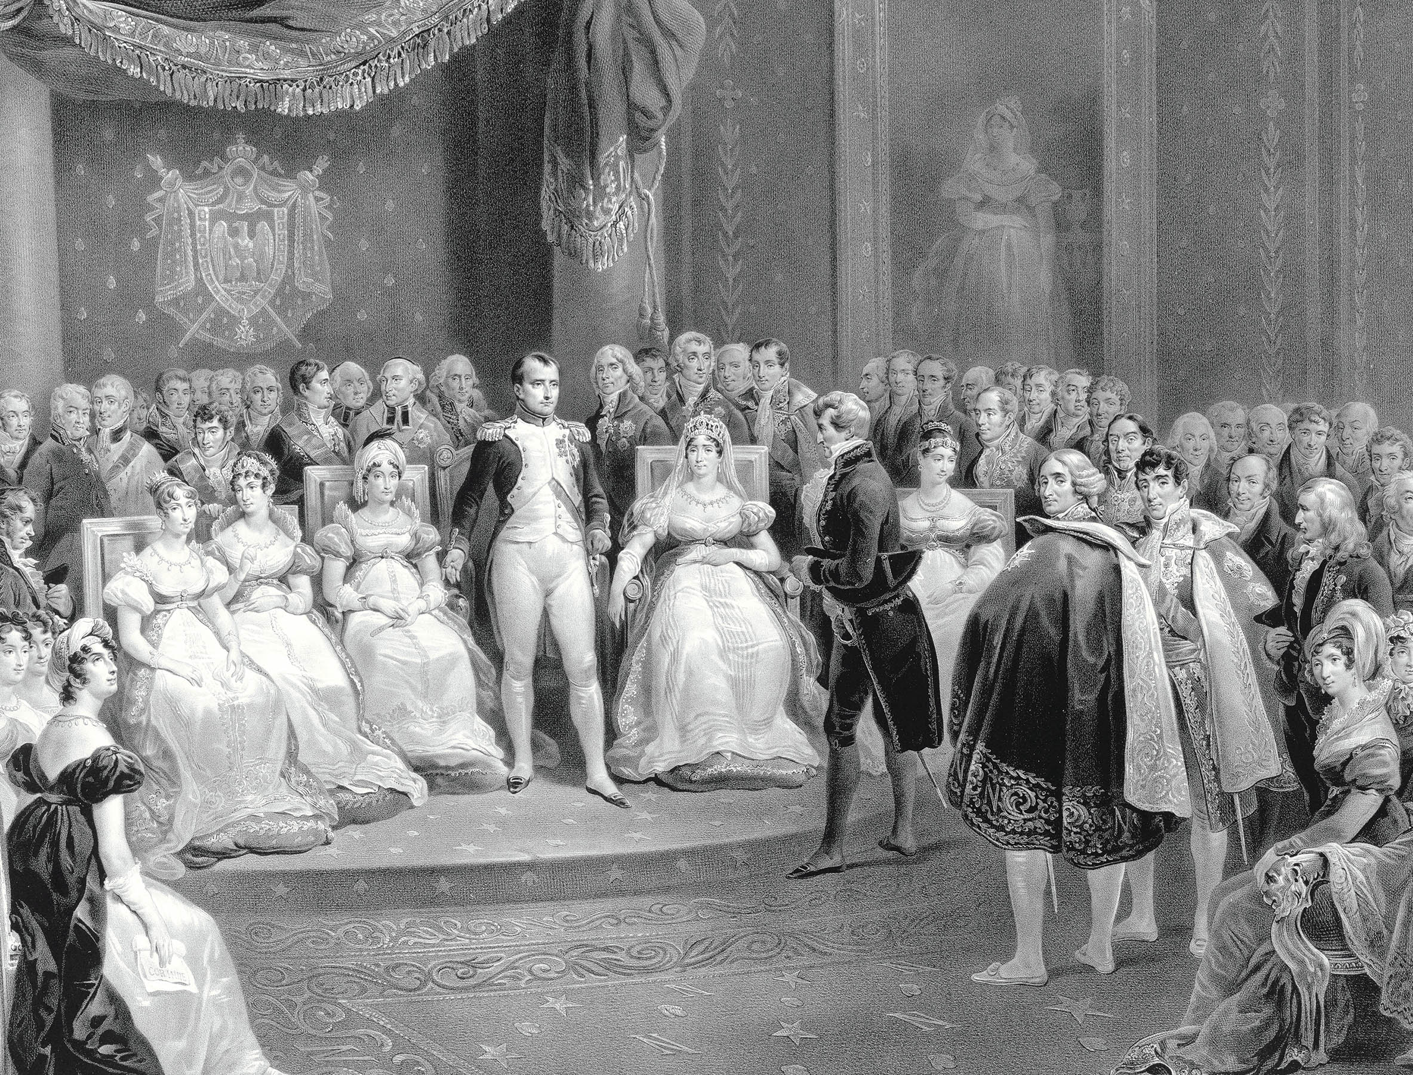


System napoleoński w Europie
Napoleon wraz ze swoim dworem, 1807 r.

Slide 2
Cele lekcji
przedstawisz okoliczności przejęcia władzy we Francji przez Napoleona
scharakteryzujesz politykę wewnętrzną i zagraniczną Napoleona
omówisz przebieg wojen napoleońskich
wyjaśnisz, w czym przejawiało się funkcjonowanie systemu napoleońskiego w Europie
NACOBEZU
wymienisz najważniejsze dokonania Napoleona w polityce wewnętrznej i zagranicznej
wskażesz na mapie tereny wcielone do Francji i państwa zależne od Napoleona

Slide 3
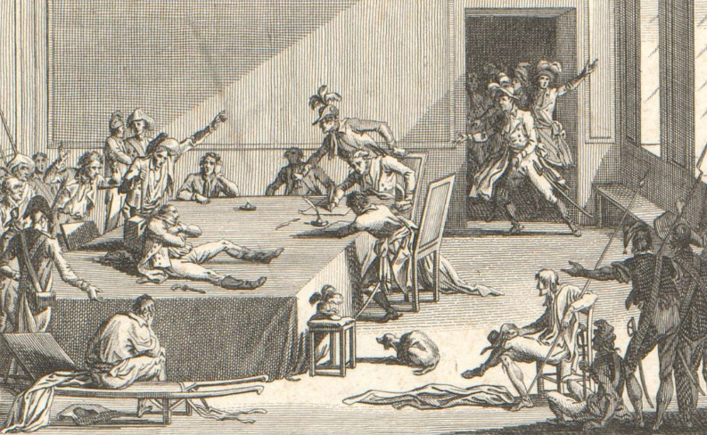
Dyrektoriat
1794 r. – przewrót termidoriański
Scena aresztowania przywódcy jakobinów, Maksymiliana Robespierre`a. Dzień po aresztowaniu został on zgilotynowany
władza w rękach burżuazji
Dyrektoriat
afery korupcyjne
nieudolna administracja
nieuczciwość urzędników
zły stan gospodarki

Slide 4
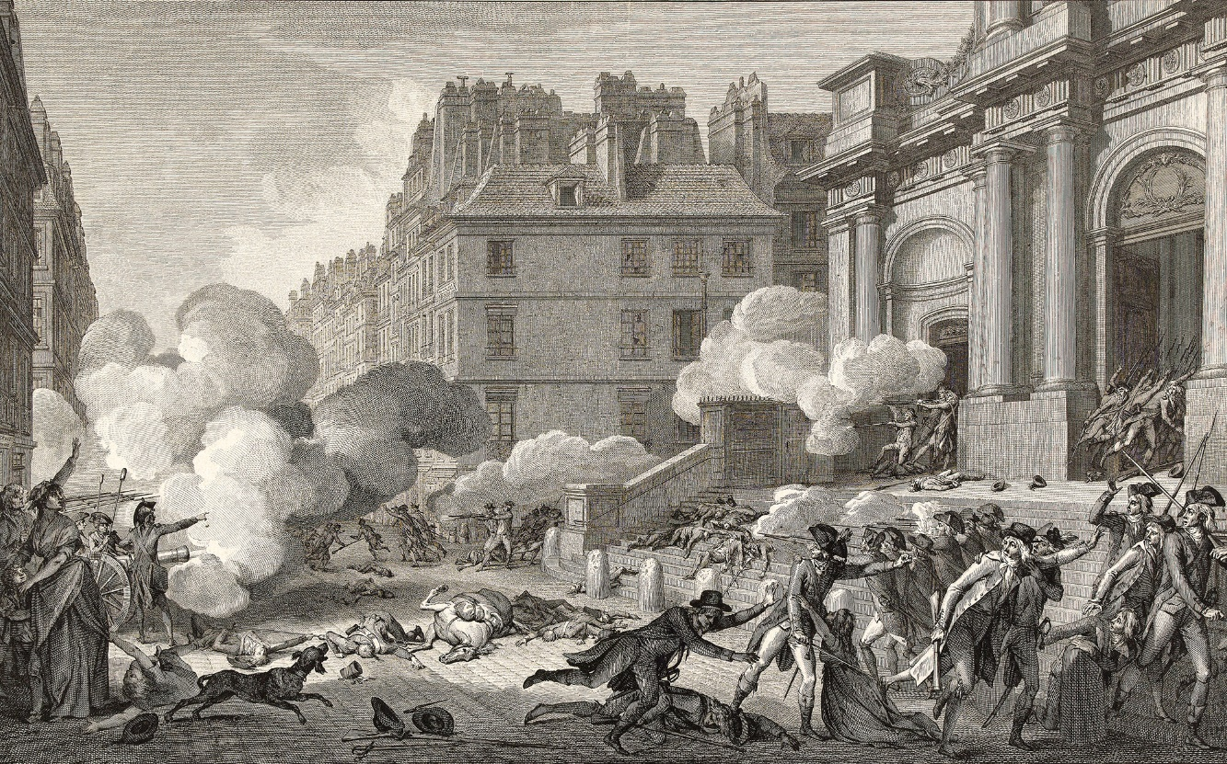
Dyrektoriat
rosnący bunt społeczeństwa przeciw władzy
1795 r. – bunt rojalistów
stłumiony przez generała Napoleona Bonaparte
Scena z nieudanego zamachu stanu dokonanego 13 Vendémiaire`a (nazwa jednego z miesięcy francuskiego kalendarza rewolucyjnego) przez francuskich rojalistów. Autor rysunku uchwycił walki prowadzone na schodach kościoła św. Rocha w Paryżu

Slide 5
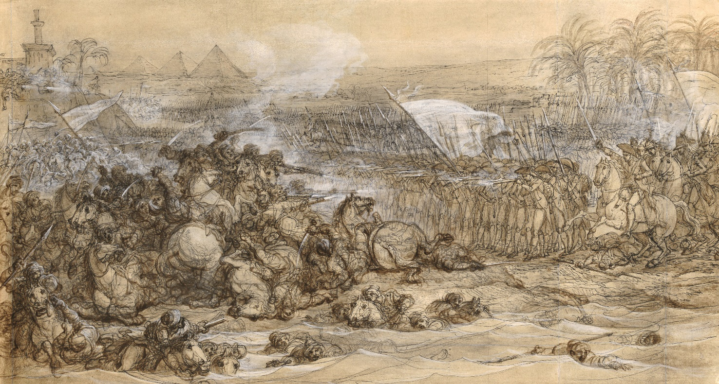
Przejęcie władzy przez Napoleona
niechęć społeczeństwa do dyrektoriatu
wzrost popularności Napoleona
widziany jako mąż opatrznościowy
odnosił sukcesy we Włoszech (lata 1796–1797) i w Egipcie (1798 r.)
Nieukończony obraz przedstawiający bitwę pod piramidami, do której doszło 21 lipca 1798 roku. Bitwa była wydarzeniem związanym z inwazją Napoleona na kontrolowany przez Brytyjczyków Egipt

Slide 6
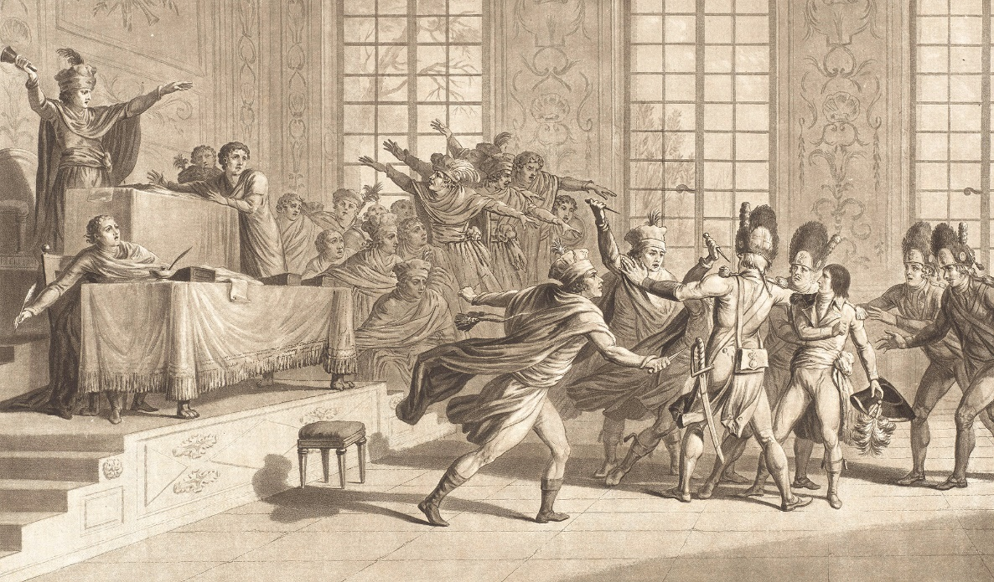
Dyrektoriat
1799 r. – zamach stanu i obalenie dyrektoriatu
Grafika przedstawiająca zamach stanu 18 brumaire'a dokonany przez Napoleona Bonaparte
powstanie konsulatu (trzech konsuli)
Napoleon jako pierwszy konsul
przejmuje całkowitą władzę wykonawczą i zyskuje duży wpływ na władzę ustawodawczą

Slide 7
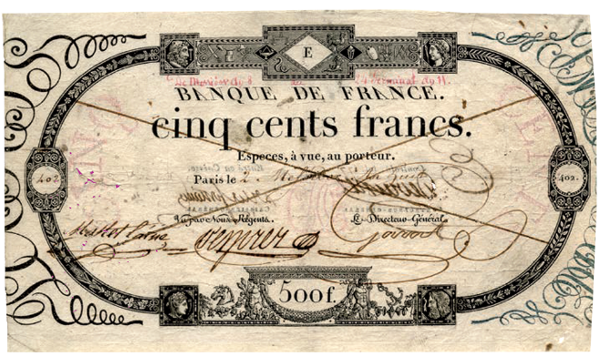
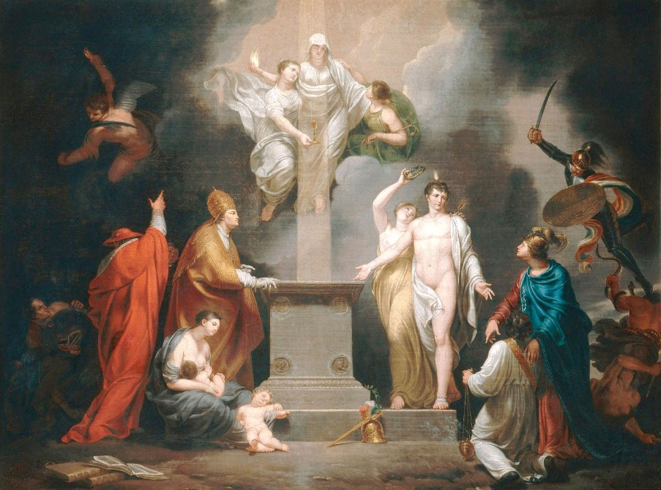
Polityka wewnętrzna Napoleona
1800 r. – powstanie Banku Francji
posiada prawo emisji papierowego pieniądza
rozbudowa szlaków komunikacyjnych
rozwój rolnictwa i przemysłu
nowy kodeks handlowy
przywrócenie tytułów szlacheckich
utworzenie „szlachty zasług”
Banknot francuski wydany w 1800 r.
1801 r. – konkordat ze Stolicą Apostolską
przywrócenie katolikom swobody kultu
biskupi składają przysięgę wierności Francji i rządowi
duchowni na utrzymaniu państwa
Alegoria konkordatu podpisanego w 1801 r. między Republiką Francuską rządzoną przez konsula Napoleona a Stolicą Apostolską, na czele której stał papież Pius VII

Slide 8

Polityka wewnętrzna Napoleona
reforma administracji państwowej
1804 r. – wprowadzenie Kodeksu Napoleona (kodeks prawa cywilnego)
równość i powszechność praw prywatnych
prawa tylko dla mężczyzn
państwo i małżeństwo są świeckie
instytucja rozwodu
Kodeks Napoleona początkowo obowiązywał tylko we Francji, jednak wraz z podbojami dokonywanymi przez Napoleona był on narzucany na terenach kontrolowanych przez Francję

Slide 9
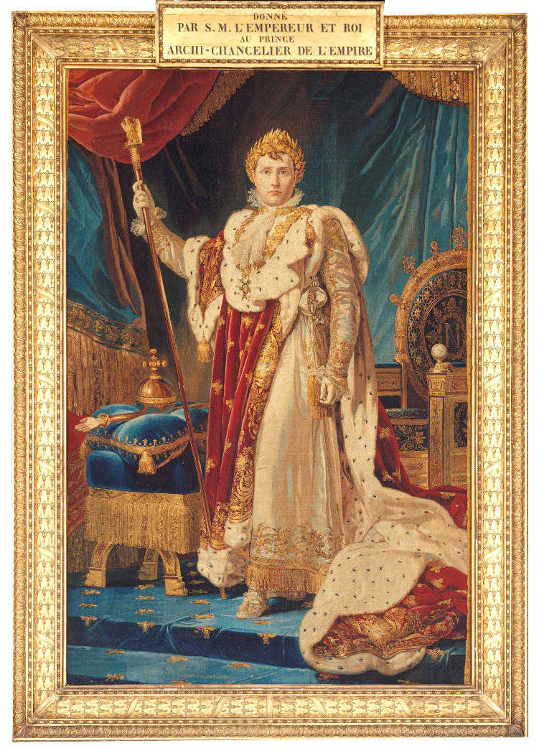
Cesarstwo Francuskie
referendum na temat akceptacji narodu wobec decyzji Napoleona o ogłoszeniu się cesarzem
1804 r. – koronacja Napoleona jako cesarza Francuzów
Gobelin będący kopią portretu koronacyjnego Napoleona Bonaparte. Przedstawia on cesarza w sali tronowej Pałacu Tuileries w Paryżu będącym siedzibą cesarstwa

Slide 10
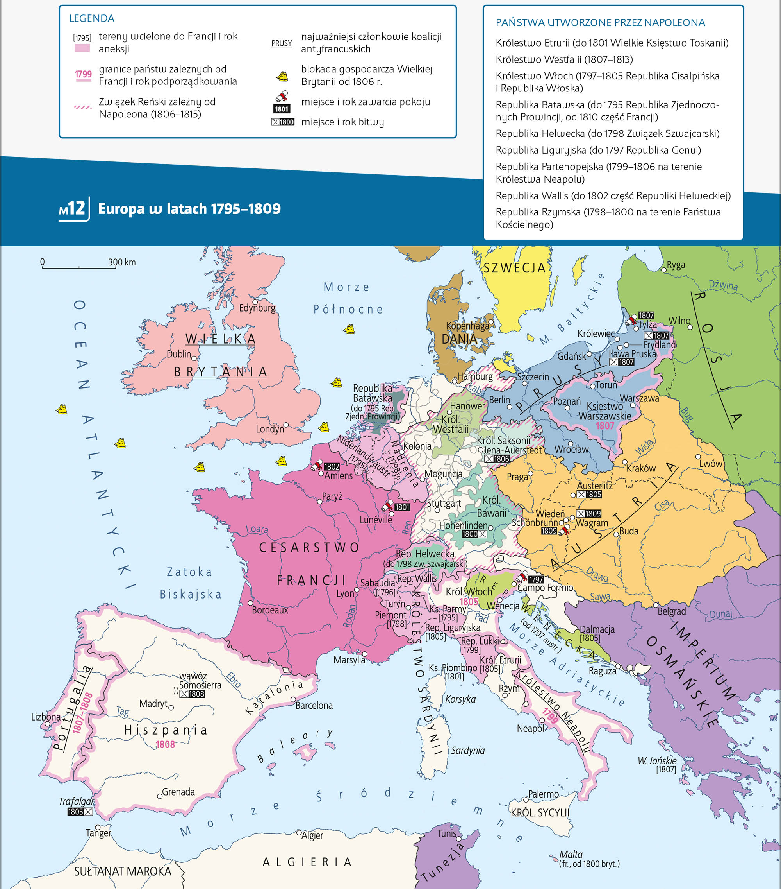
Wojny napoleońskie
cel Napoleona to nadanie Francji odpowiedniej rangi na arenie międzynarodowej
realizacja celu odbywa się poprzez wojny z kolejnymi koalicjami antyfrancuskimi
Europa w latach 1795–1809

Slide 11
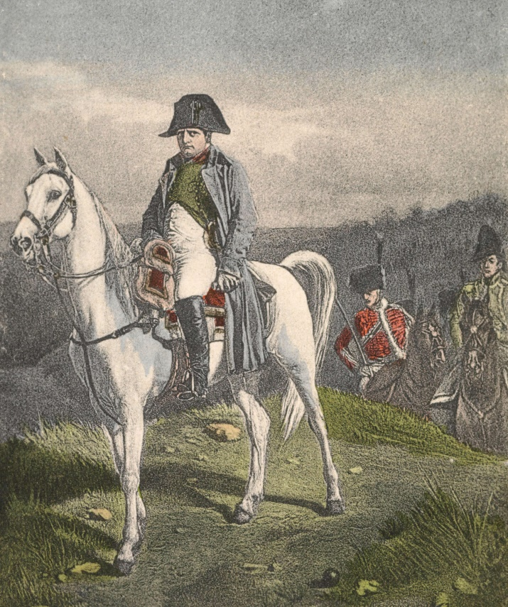
System napoleoński
Europa napoleońska to państwa formalnie niezależne, a w rzeczywistości podległe Francji
Francja na podległych terenach wprowadza własne rozwiązania ustrojowe
konstytucje
kodeks handlowy
Kodeks Napoleona
system sądowniczy
wolność osobistą i religijną
równość wobec prawa
Napoleon I w 1814 r.

